Slide 1


ds-2. SQL の基本
SQL の役割、テーブルと属性、テーブル定義、問い合わせ（クエリ）
URL: https://www.kkaneko.jp/de/ds/index.html
金子邦彦
謝辞：この資料では「いらすとや」のイラストを使用しています

Slide 2
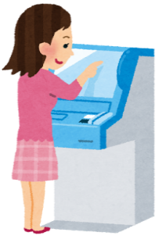





データベースとは
データベースは、特定のテーマや目的に従って収集された大量のデータ
例：銀行、商店、交通機関、電話会社などさまざま
取引
記入
データベース
（データの集まり）
計測
撮影
データ保存
データ収集

Slide 3
2-1. リレーショナルデータベースの特性

Slide 4
リレーショナルデータベースと他のデータベースの違い
リレーショナルデータベース
データをテーブルと呼ばれる表形式で保存
SQL 言語を使って、データの管理と検索が行える
ID | 商品名 | 単価
1 | みかん | 50
2 | りんご | 100
3 | メロン | 500
商品名 | 単価
りんご | 100
メロン | 500
select 商品名, 単価 from 商品
where 単価 > 80;
結果

Slide 5
リレーショナルデータベースの仕組み
データをテーブルと呼ばれる表形式で保存
テーブル間は関連で結ばれる
複雑な構造を持ったデータを効率的に管理することを可能
ID | 商品名 | 単価
1 | みかん | 50
2 | りんご | 100
3 | メロン | 500
商品
関連
購入者 | 商品番号
X | 1
X | 3
Y | 2
購入

Slide 6
データベースシステムの役割
データの構造化
データを整理。データは分かりやすくなり、関連性のあるデータ同士を結び付けることも簡単に。
データの整合性
データの整合性を保つための仕組みを提供。データが正確で矛盾しないように、制約を設定できる。データの品質が向上し、誤った情報が排除される。
データの永続性
データを永続的に保存する。データは電源を切っても消えず、長期間にわたって安全に保管される。データを失う心配がなくなる。

Slide 7
2-2. テーブルの構造

Slide 8
テーブル
テーブル：データを表形式で保存する構造
属性（列）：データの種類に対応（例：ID，商品名，単価）
行：属性（列）に基づいた具体的なデータの集まり
ID | 商品名 | 単価
1 | みかん | 50
2 | りんご | 100
3 | メロン | 500
テーブル
「ID」と「商品名」と「単価」の属性
Notes:
テーブルは、属性という列に分かれています。
こちら、左のテーブルは、ID属性と、商品属性と、単価属性の３つがあります。
こちら、右のテーブルは別のテーブルです。属性の名前も数も違います。
ID属性と、購入者属性と、数量属性の４つがあります。

Slide 9
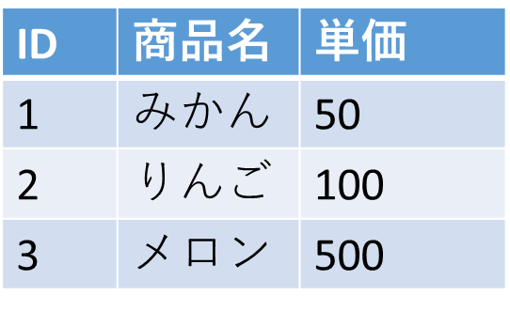
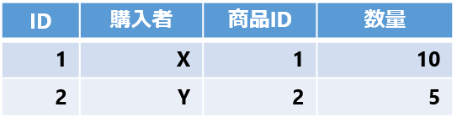
テーブルの属性（列）と行
属性（列）
データの種類に対応する
例：ID、商品名、単価など
行
属性に基づいた具体的なデータの集まり
例：「1 みかん 50」など

Slide 10
属性（列）のデータ型
【主なデータ型】
整数（INTEGER）：ID，単価など
テキスト（TEXT）：商品名など
日付／時刻（DATETIME）
Yes／No（BIT, BOOL）：ブール値
ID | 商品名 | 単価
1 | みかん | 50
2 | りんご | 100
3 | メロン | 500
※オートナンバーは，自動で 1,2,3 のように通し番号が付くもの
整数で
オートナンバー テキスト 整数

Slide 11
属性（列）のデータ型の詳細
SQL のキーワード
NULL | 空値
CHAR | 文字列
TEXT | 文字列
INTEGER, REAL | 整数や浮動小数点数
DATETIME | 日付や時刻など
BIT, BOOL | ブール値
※ 整数は INTEGER, 浮動小数点数（小数付きの数）は REAL
※ 短いテキストは半角 255文字分までが目安
それ以上になる可能性があるときはテキスト

Slide 12
テーブルのセル
セル
属性と行が交差したところに位置する
セルの特徴
１つのセルには、１つの値だけが入る
セルに入る値は、属性のデータ型に応じたもの

Slide 13
テーブルの性質 ①
テーブル名：福山駅行き
時 | 分
8 | 0
8 | 20
8 | 45
12 | 30
17 | 20
17 | 40
リレーショナルデータベースで
扱えないテーブルの例
時 | 分
8 | 0, 20, 45
12 | 30
17 | 20, 40
□ １つのセルに複数の値を
入れることはない
☑ リレーショナルデータベースでは、
１つのセルに１つの値

Slide 14
テーブルの性質 ②
リレーショナルデータベースで
扱えないテーブルの例
テーブル名：福山駅行き
時 | 分
8 | 0
8 | 20
8 | 45
12 | 30
17 | 20
17 | 40
時 | 分
8 | 0
 | 20
 | 45
12 | 30
17 | 20
 | 40
☑ リレーショナルデータベースでは、
１つのセルに１つの値
□ マルチカラムにはしない

Slide 15
まとめ
属性（列）
データの種類に対応する
例：ID、商品名、単価など
各属性には特定のデータ型が設定される
行
属性に基づいた具体的なデータの集まり
例：「1 みかん 50」など
セルの特徴
１つのセルには、１つの値だけが入る

Slide 16


データベースの構築手順
ID | 購入者 | 商品ID | 数量
ID | 購入者 | 商品ID | 数量
1 | X | 1 | 10
2 | Y | 2 | 5
ID | 名前 | 単価
ID | 名前 | 単価
1 | みかん | 50
2 | りんご | 100
3 | りんご | 150
データベース
設計
データベース生成
※ 最初，データベースは空
テーブル定義
「こういうテーブルを使いたい」と設定するだけなので、テーブルは空
データ追加

Slide 17
2-3. テーブル定義と SQL

Slide 18
データベースの構築手順
ID | 購入者 | 商品ID | 数量
ID | 購入者 | 商品ID | 数量
1 | X | 1 | 10
2 | Y | 2 | 5
ID | 名前 | 単価
ID | 名前 | 単価
1 | みかん | 50
2 | りんご | 100
3 | りんご | 150
データベース
設計
データベース生成
※ 最初，データベースは空
テーブル定義
「こういうテーブルを使いたい」と設定するだけなので、テーブルは空
データ追加

Slide 19
テーブル定義とデータの追加
① テーブル定義
テーブル名：商品
属性名：ID、商品名、単価
属性のデータ型：数値・オートナンバー、テキスト、数値
データの整合性を保つための制約：なし
② 続いて、テーブルに実際のデータを追加
ID | 商品名 | 単価
1 | みかん | 50
2 | りんご | 100
1, 2, 3 のような
通し番号が
自動設定される
数値・
オートナンバー
テキスト
半角の数値

Slide 20

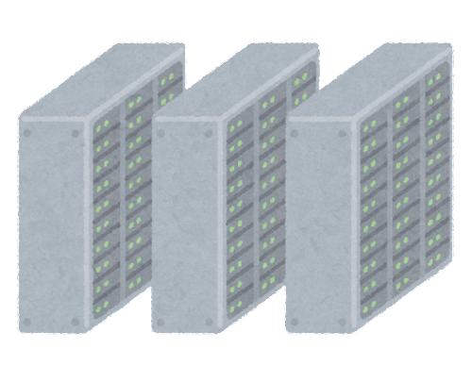

SQL
SQL は、リレーショナルデータベースシステムで、問い合わせ（クエリ）や、その他、さまざまな機能を実行できる
人間が SQL を作成し、実行
プログラムの中で
SQL の機能を利用

Slide 21
SQL の重要性
多彩な機能：問い合わせ、テーブル定義
簡潔さ
汎用性：多くのリレーショナルデータベースで対応
柔軟性：データの並べ替え（ソート），集計・集約など，多様な操作が可能

Slide 22
SQL によるテーブル定義
create tableを使用してテーブル定義
構文
create table テーブル名 (列1 型1, 列2 型2);
例
create table 商品 (
ID autoincrement,
商品名 text,
単価 integer
);

Slide 23
SQL によるテーブル定義
テーブル名：商品
ID | 商品名 | 単価
1 | みかん | 50
2 | りんご | 100
3 | メロン | 500
create table 商品 (
ID autoincrement,
商品名 text,
単価 integer
);
テキスト
区切りの半角カンマ
数値・
オートナンバー
半角の数値
Notes:
テーブルは、属性という列に分かれています。
こちら、左のテーブルは、ID属性と、商品属性と、単価属性の３つがあります。
こちら、右のテーブルは別のテーブルです。属性の名前も数も違います。
ID属性と、購入者属性と、数量属性の４つがあります。

Slide 24
2-4. オンラインツール SQLFiddle のメリットと基本操作

Slide 25
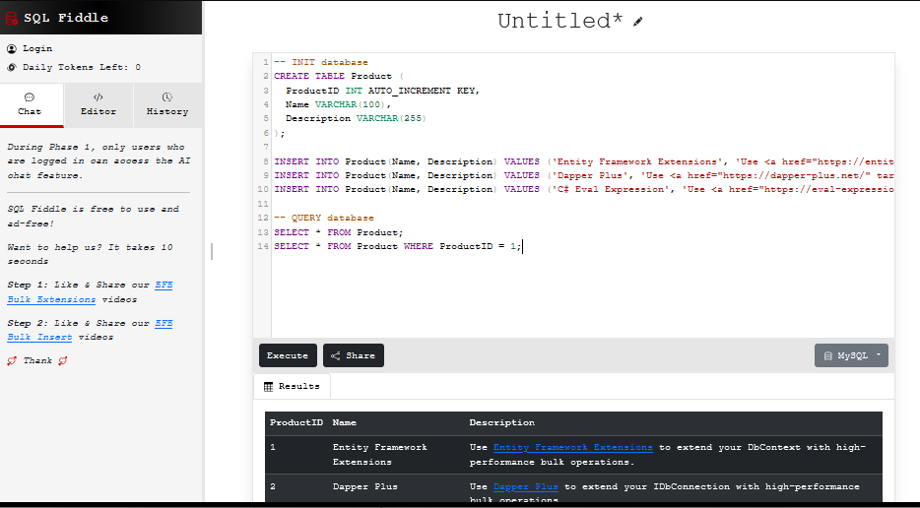
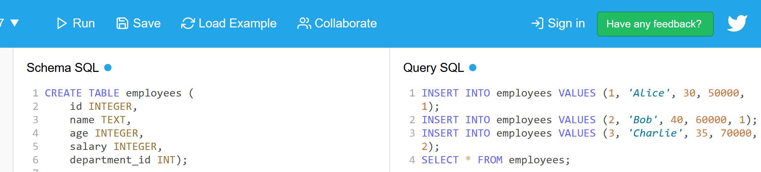
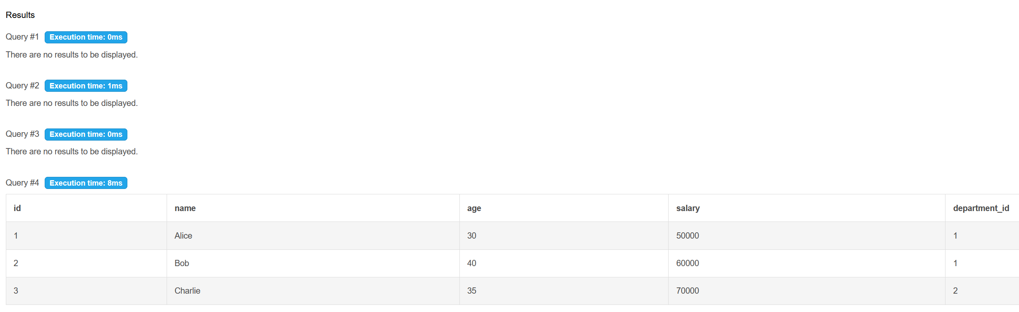
オンラインで SQL を実行できるサイト
SQLFiddle
http://sqlfiddle.com/
シンプルなインタフェースがあり、SQLの理解に便利
DBFiddle
https://www.db-fiddle.com/
シンプルなインタフェースがあり、SQLの理解に便利

Slide 26
オンラインで SQL を学ぶ
メリット
アクセスの手軽さ: Webブラウザがあれば、どこからでもアクセスでき、学ぶことができる。
インストール不要: データベースソフトウェアのインストールが不要。
注意点
制限事項: オンラインツールは、全てのSQL機能をカバーしていない場合や、大量データの取り扱いが難しい場合があります。
セキュリティ: 秘密情報はオンラインツールにアップロードしない。（オンラインツールでは情報漏洩に気を付ける）

Slide 27
SQLFiddle のサイトにアクセス
Webブラウザを使用
ウェブブラウザを開く
アドレスバーにSQLFiddleのURLを入力
http://sqlfiddle.com/
3. MySQL を選ぶ
URLが分からないときは、Googleなどの検索エンジンを利用。「SQLFiddle」と検索し、表示された結果からSQLFiddleのウェブサイトをクリック。

Slide 28
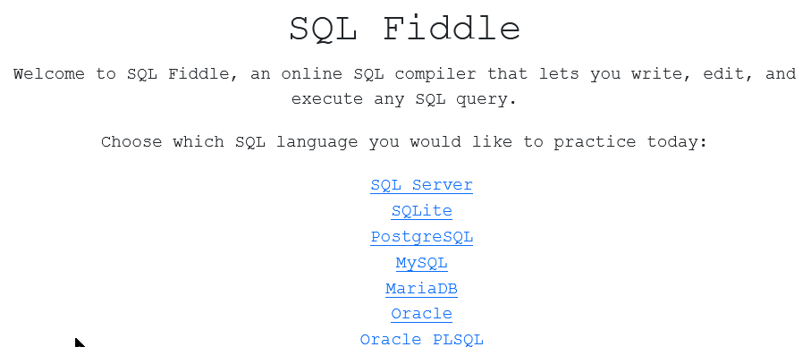
SQLFiddle でのデータベース管理システムの選択
データベース管理システムの選択
（この授業では MySQL を使用）

Slide 29
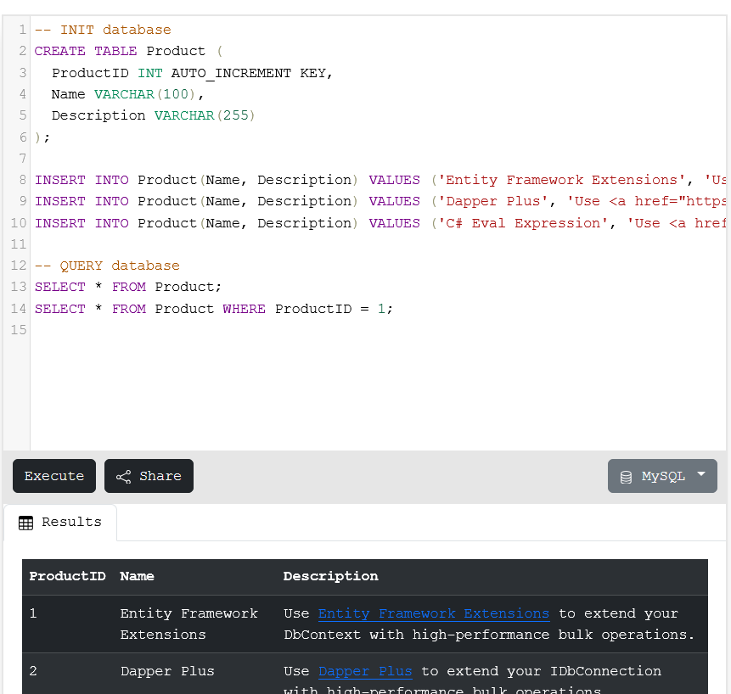
SQLFiddle の画面
上のパネル: SQLの入力（複数可能）
・テーブル定義 CREATE TABLE
・データの追加 INSERT INTO
・SQL問い合わせ。SELECT, FROM, WHERE など
実行ボタン
結果ウィンドウ

Slide 30
まとめ
SQLFiddleの要点
アクセス: Webブラウザから簡単にアクセス
http://sqlfiddle.com/
インストール不要: ソフトウェアは不要
注意点
セキュリティ: 秘密情報は避ける
画面構成
上パネル: テーブル定義，データ追加，SQL問い合わせ
下パネル：実行結果

Slide 31
DBFiddle の使い方 （SQL Fiddle の対案）
ウェブブラウザでDBFiddleにアクセス
https://www.db-fiddle.com/
上部で「MySQL」のバージョン 8 か 9 を選択
左側の「Schema SQL」にテーブル定義とデータ追加のSQLを入力
右側の「Query SQL」に SELECT 文のSQLを入力
「Run」ボタンをクリックして実行
下部に結果が表示される
【SQLFiddleとの違い】
画面が左右に分割
テーブル定義とデータ追加のSQLは左側、SELECT 文のSQLは右側に入れる必要がある

Slide 32

演習１．SQLFiddle を用いたテーブル定義とデータ追加

Slide 33
Webブラウザを使用
① アドレスバーにSQLFiddleのURLを入力
http://sqlfiddle.com/
② 「MySQL」を選択

Slide 34
③ 上のパネルに元からある SQL は不要なので消す
④ 上のパネルに、テーブル定義とデータの追加を行う SQL を入れる。
create table 朝食と値段 (
名前 text,
朝食 text,
値段 integer
);
insert into 朝食と値段 values ('A', 'カレーライス', 400);
insert into 朝食と値段 values ('B', 'うどん', 250);
insert into 朝食と値段 values ('C', 'カレーライス', 400);

Slide 35
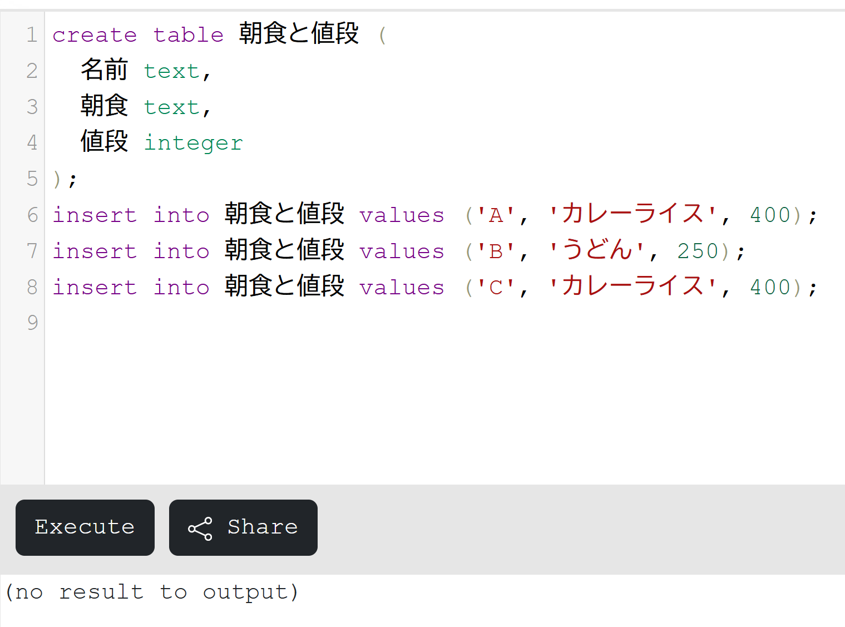
⑤ 「Execute」をクリック．下側のウインドウで、結果が何も出ないのは正しい動作である。

Slide 36
2-5. 問い合わせ（クエリ）とSQL

Slide 37


問い合わせ（クエリ）とは何か
問い合わせ（クエリ）は、必要なデータを検索、加工するためのコマンド（指令）
リレーショナルデータベースシステムにおいては、SQL を使用

Slide 38
問い合わせ（クエリ）の目的と用途
データの検索:
データの加工: 集計・集約や計算、並べ替え（ソート）、複数テーブルの結合など
データの挿入:
データの更新:
データの削除:

Slide 39

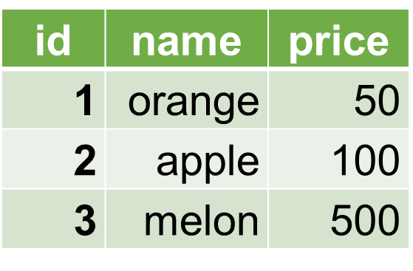
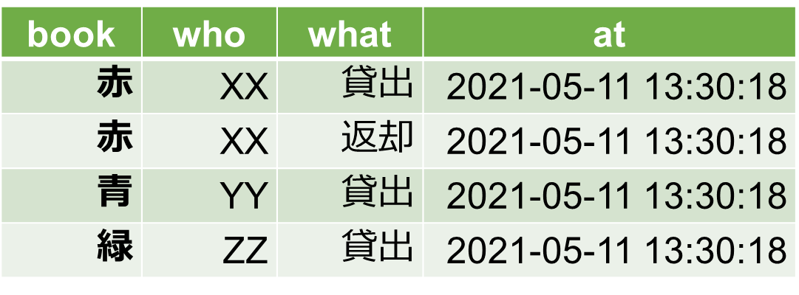
問い合わせ（クエリ）の仕組み
発行：「問い合わせ」をデータベースシステムに送信
解析・取得：「問い合わせ」が解析され，必要なデータがデータベースから読み込まれる
加工：計算，集計・集約，並べ替え（ソート），結合などのさまざまな加工が行われる
返却：結果を，ユーザーやアプリケーションに送る
問い合わせ（クエリ）
の最終結果
問い合わせ（クエリ）
データベースシステム

Slide 40
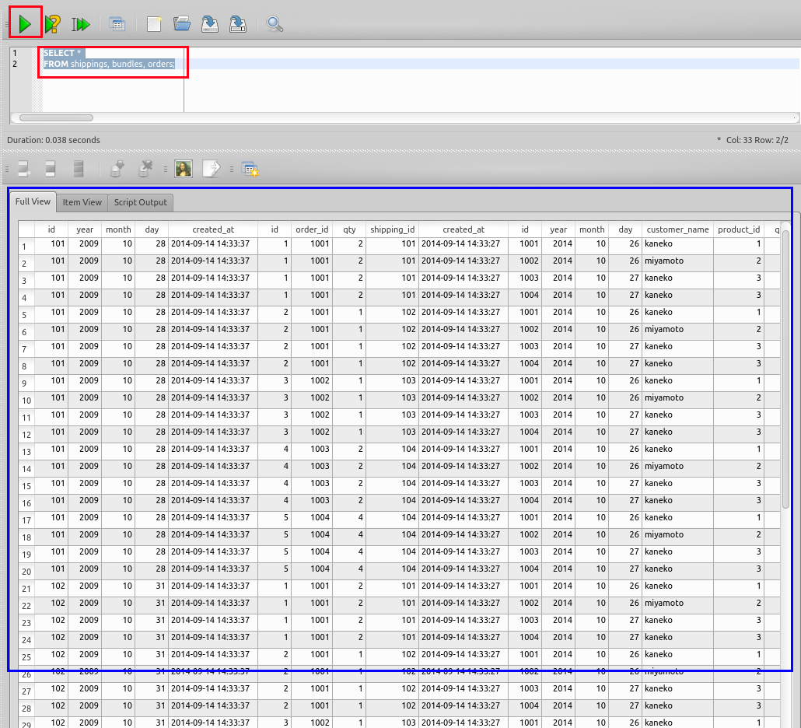
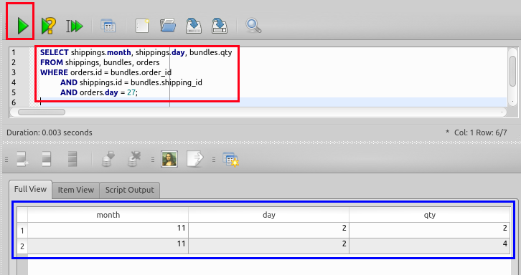
問い合わせ（クエリ）の例 ①
データの検索
SQL
結果
元データ

Slide 41
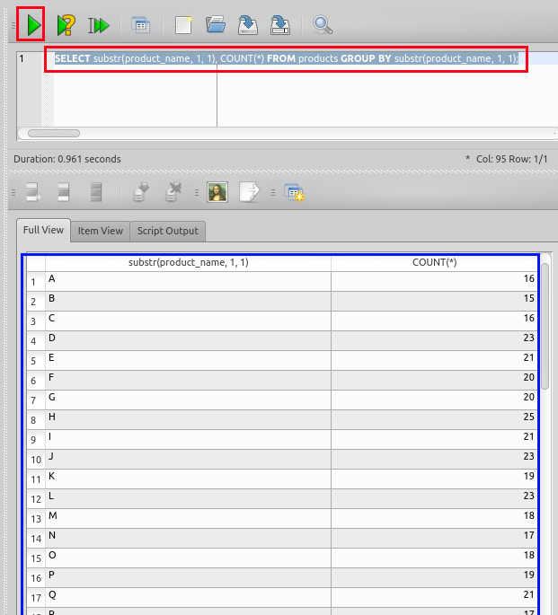
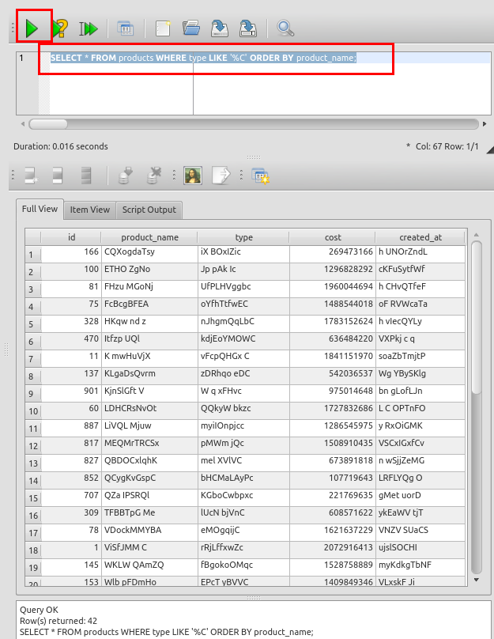
問い合わせ（クエリ）の例 ②
集計・集約，並べ替え（ソート）
SQL
SQL
集計・集約
並べ替え（ソート）

Slide 42
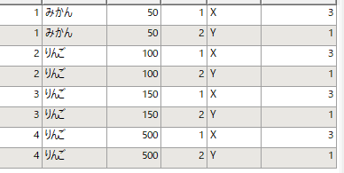
問い合わせ（クエリ）の例 ③
２つのテーブルの結合
商品
SQL
select * from 商品, 購入
ID | 商品名 | 単価
1 | みかん | 50
2 | りんご | 100
3 | りんご | 150
4 | メロン | 500
購入
ID | 名前 | 商品
1 | X | 3
2 | Y | 1
結果

Slide 43
SQL 活用例
リアルタイムのデータ管理
  例: オンラインショッピングサイトでの在庫確認
データの自動分析
  例: 毎月の売上レポートの自動生成
データの安全性と一貫性（トランザクションの機能を活用）
  例：リレーショナルデータベースシステムの例: 銀行での送金処理
データの共有
  例: 在庫データをサプライヤーと共有。SQLでデータアクセス

Slide 44
2-5. 問い合わせ（クエリ）の select, from, where

Slide 45
SQL のキーワード select, from, where
select
問い合わせ（クエリ）のための基本的な命令。
取得したいデータの指定
from
データ取得の対象となるテーブルを指定
例：select * from テーブル名;
where
特定の条件を満たす行の選択
例：select * from テーブル名 where 列1 = 値1;

Slide 46
問い合わせ（クエリ）のバリエーション
① 全データの取得
select * from 商品;
② 特定の属性（列）のみ取得
select 商品名, 単価 from 商品;
③ 条件付き検索
select 商品名, 単価 from 商品 where 単価 > 80;

Slide 47
問い合わせ（クエリ）の仕組み
発行：「問い合わせ」をデータベースシステムに送信
解析・取得：「問い合わせ」が解析され，必要なデータがデータベースから読み込まれる
加工：計算，集計・集約，並べ替え（ソート），結合などのさまざまな加工が行われる
返却：結果を，ユーザーやアプリケーションに送る
問い合わせ（クエリ）
の最終結果
問い合わせ（クエリ）
データベースシステム

Slide 48
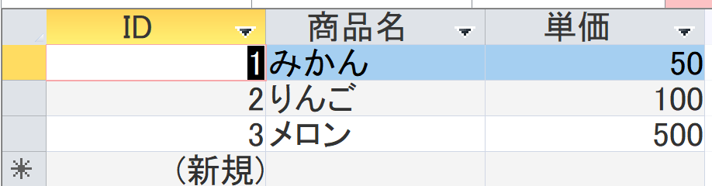


問い合わせ（クエリ）のバリエーション
select * from 商品
元のテーブルのまま表示
問い合わせ（クエリ）
のコマンド
商品テーブル
ID | 商品名 | 単価
1 | みかん | 50
2 | りんご | 100
3 | メロン | 500

Slide 49
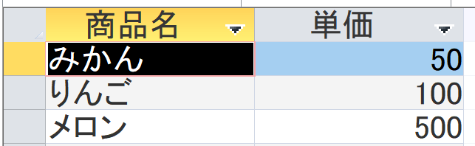
問い合わせ（クエリ）のバリエーション
select 商品名, 単価 from 商品
必要な属性を選ぶ（射影）
問い合わせ（クエリ）
のコマンド
商品テーブル
ID | 商品名 | 単価
1 | みかん | 50
2 | りんご | 100
3 | メロン | 500

Slide 50
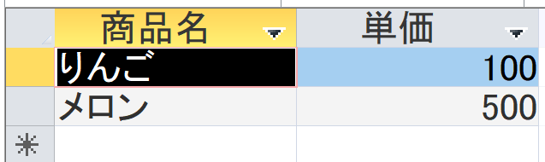
問い合わせ（クエリ）のバリエーション
select 商品名, 単価 from 商品
where 単価 > 80;
必要な属性を選び（射影），
行を絞り込む（選択）
問い合わせ（クエリ）
のコマンド
商品テーブル
ID | 商品名 | 単価
1 | みかん | 50
2 | りんご | 100
3 | メロン | 500

Slide 51
SELECT * FROM ＜テーブル名＞
元の単一テーブルをそのまま出力
ID | 名前 | 単価
1 | みかん | 50
2 | りんご | 100
3 | りんご | 150
4 | メロン | 500
ID | 名前 | 単価
1 | みかん | 50
2 | りんご | 100
3 | りんご | 150
4 | メロン | 500
SELECT * FROM 商品;

Slide 52
SELECT ＜属性名リスト＞ FROM ＜テーブル名＞
属性を限定する
名前 | 単価
みかん | 50
りんご | 100
りんご | 150
メロン | 500
ID | 名前 | 単価
1 | みかん | 50
2 | りんご | 100
3 | りんご | 150
4 | メロン | 500
SELECT 名前, 単価 FROM 商品;
名前
みかん
りんご
りんご
メロン
SELECT 名前 FROM 商品;

Slide 53
WHERE 付き
行の選択
ID | 名前 | 単価
1 | みかん | 50
2 | りんご | 100
3 | りんご | 150
4 | メロン | 500
名前 | 単価
りんご | 100
りんご | 150
メロン | 500
SELECT 名前, 単価 FROM 商品
WHERE 単価 > 80;

Slide 54
SQLによる問い合わせ（クエリ）
select：取得したいデータの指定
from：データ取得の対象となるテーブルを指定
where：特定の条件を満たす行の選択
基本的な構文：
例 select * from テーブル名;
条件付き検索：
例 select * from テーブル名 where 列1 = 値1;
group by：データを条件でグループ化（集計・集約のため）
order by：データを昇順・降順で並べる

Slide 55
SQLの文法
大文字小文字：
SQLは大文字・小文字を区別しない（SELECTとselectは同じ）
改行：
SQL文は途中で改行しても問題ない（改行はコードの可読性を高める）
セミコロン (;)：
  一つのSQL文のみの場合，末尾の;は省略可能
  ２つ以上のSQL文を連ねる場合は，;で文を区切る必要がある

Slide 56
SQL問い合わせの実用例
① SQL コマンドによるデータベースの利用
データ検索、給与が50,000以上の従業員の情報を全て取得
SQL: SELECT * FROM employees WHERE salary > 50000;
データ挿入、名前が'John'、年齢が30、給与が55,000の新しい従業員を追加
SQL: INSERT INTO employees (name, age, salary) VALUES ('John', 30, 55000);
データ削除、年齢が60より上の従業員のデータを削除
SQL: DELETE FROM employees WHERE age > 60;
② プログラム中の処理の一部を SQL で実行
注文処理、ユーザーIDが1で商品IDが101の商品を2個注文
SQL: INSERT INTO orders (user_id, product_id, quantity) VALUES (1, 101, 2);
③ データ分析での SQL の役割
2024年1月1日から2024年1月31日までの売上合計を計算
SQL: SELECT SUM(sales_amount) FROM sales WHERE date BETWEEN ‘2024-01-01' AND ‘2024-01-31';

Slide 57
全体まとめ
データベースシステムは大量のデータを効率的に管理するためのシステム
リレーショナルデータベースはテーブル形式でデータを保存し，SQLで操作する
テーブルは属性（列）と行から構成され，各セルにはデータ型に応じた値が入る
SQLを使用して，テーブル定義や様々な問い合わせ（クエリ）を行うことができる
SQLの基本的な構文（select, from, where）を理解することで，データの検索や加工が可能になる

Slide 58
演習２．テーブル定義とデータ追加と問い合わせ

Slide 59
データ追加のSQL
id | name | age | salary | department_id
1 | Alice | 30 | 50000 | 1
2 | Bob | 40 | 60000 | 1
3 | Charlie | 35 | 70000 | 2
従業員
INSERT INTO 従業員 VALUES (1, 'Alice', 30, 50000, 1);
INSERT INTO 従業員 VALUES (2, 'Bob', 40, 60000, 1);
INSERT INTO 従業員 VALUES (3, 'Charlie', 35, 70000, 2);

Slide 60
Webブラウザを使用
① アドレスバーにSQLFiddleのURLを入力
http://sqlfiddle.com/
② 「MySQL」を選択

Slide 61
③ 上のパネルの SQL は不要なので消す
④ 上のパネルに、テーブル定義とデータ追加と問い合わせを行う SQL を入れる。
CREATE TABLE 従業員 (
id INTEGER,
name TEXT,
age INTEGER,
salary INTEGER,
department_id INTEGER);
INSERT INTO 従業員 VALUES (1, 'Alice', 30, 50000, 1);
INSERT INTO 従業員 VALUES (2, 'Bob', 40, 60000, 1);
INSERT INTO 従業員 VALUES (3, 'Charlie', 35, 70000, 2);
select * from 従業員;

Slide 62
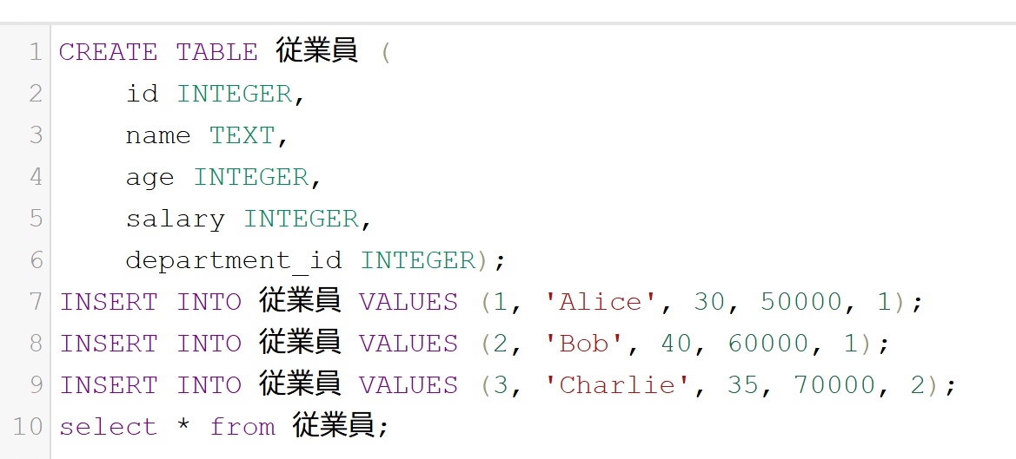
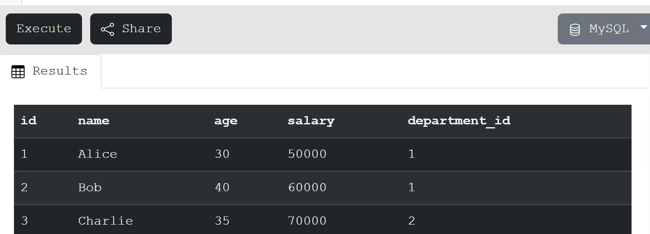
⑤ 「Execute」をクリック．下側のウインドウで、結果を確認。
（表示が見えないときは，スクロールバーでスクロール）

Slide 63
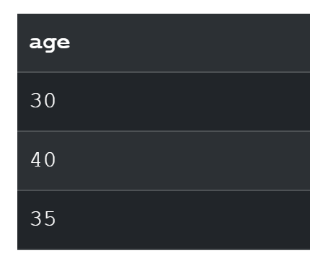
⑥ 上のパネルの SQL は不要なので消す
⑦ 上のパネルに、テーブル定義とデータ追加と問い合わせを行う SQL を入れる。
CREATE TABLE 従業員 (
id INTEGER,
name TEXT,
age INTEGER,
salary INTEGER,
department_id INTEGER);
INSERT INTO 従業員 VALUES (1, 'Alice', 30, 50000, 1);
INSERT INTO 従業員 VALUES (2, 'Bob', 40, 60000, 1);
INSERT INTO 従業員 VALUES (3, 'Charlie', 35, 70000, 2);
SELECT age FROM 従業員;
⑧ 「Execute」をクリック．下側のウインドウで、結果を確認。
（表示が見えないときは，
スクロールバーでスクロール）

Slide 64
⑨ 上のパネルの SQL は不要なので消す
⑩ 上のパネルに、テーブル定義とデータ追加と問い合わせを行う SQL を入れる。
CREATE TABLE 従業員 (
id INTEGER,
name TEXT,
age INTEGER,
salary INTEGER,
department_id INTEGER);
INSERT INTO 従業員 VALUES (1, 'Alice', 30, 50000, 1);
INSERT INTO 従業員 VALUES (2, 'Bob', 40, 60000, 1);
INSERT INTO 従業員 VALUES (3, 'Charlie', 35, 70000, 2);
SELECT * FROM 従業員 WHERE age = 30;
⑪ 「Execute」をクリック．下側のウインドウで、結果を確認。
（表示が見えないときは，
スクロールバーでスクロール）

